Slide 1
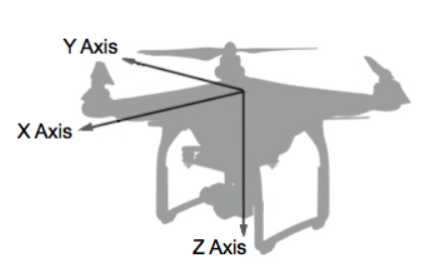
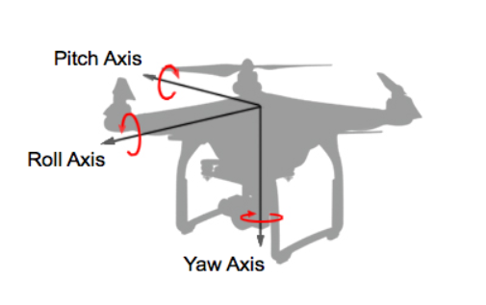

Slide 2
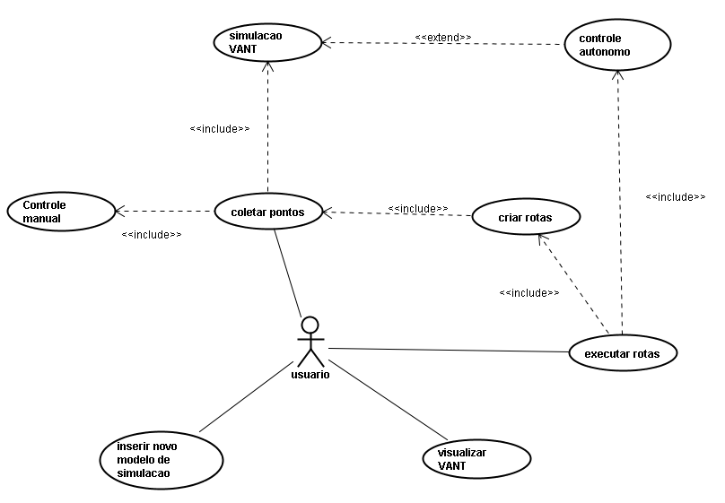

Slide 3
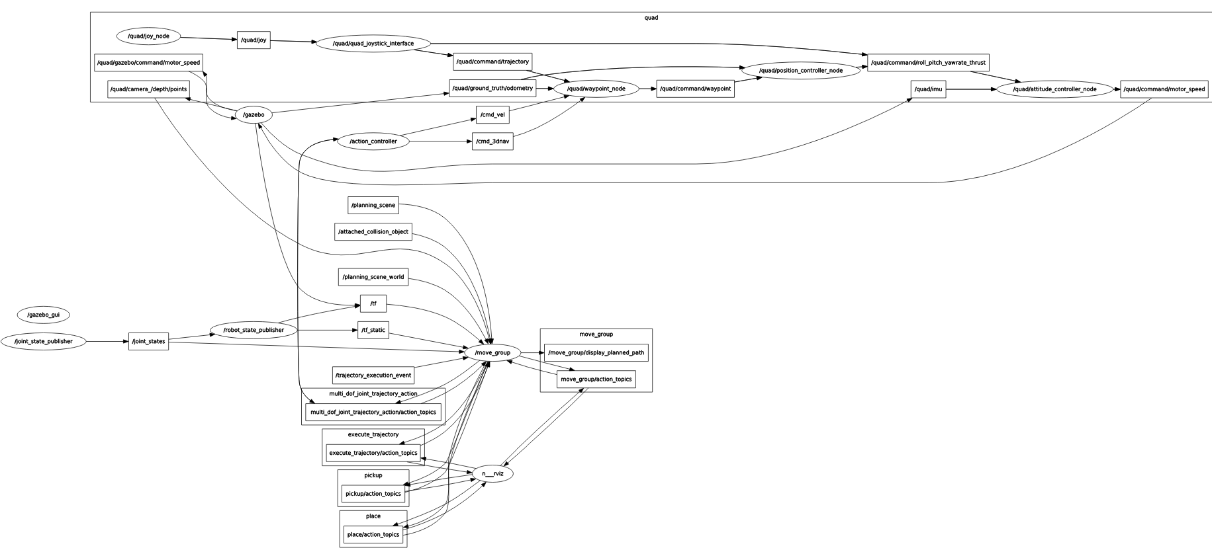

Slide 4
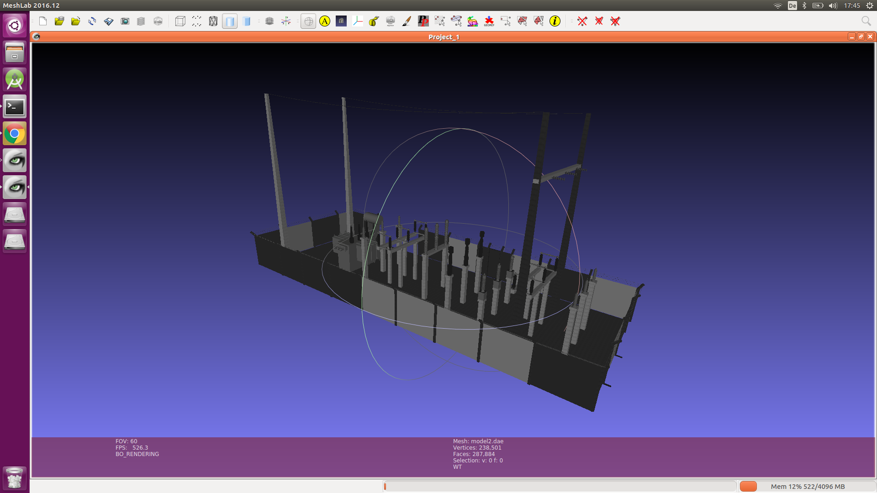

Slide 5
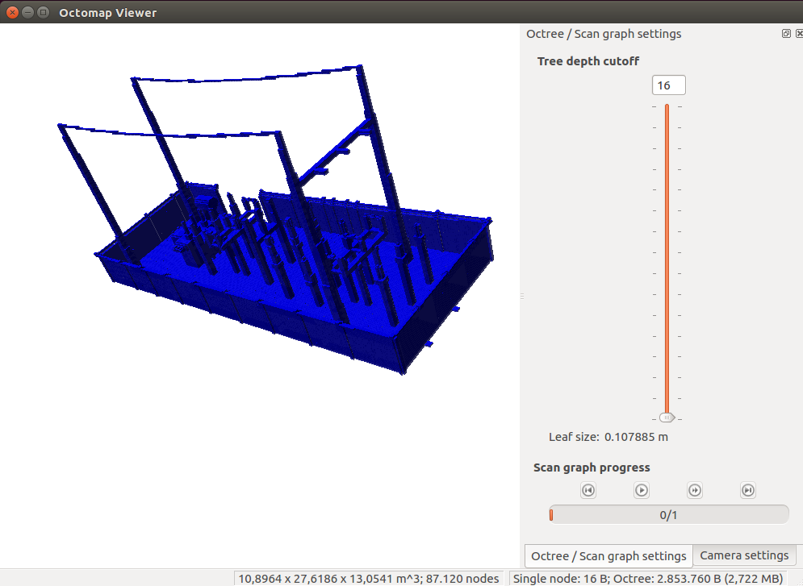

Slide 6
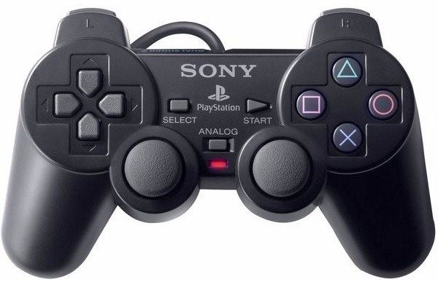
Coletar pontos
Armazenar pontos coletados
L1 – Modo autônomo
R2 – Zerar pontos
Aumentar nível
Modo manual
Diminuir nível
Controles analógicos para movimentação do VANT
Roll
Yaw
Pitch
Thrust

Slide 7


Slide 8
Ponto Nível 1
Ponto Nível 1
Ponto Nível 1
Ponto de decisão 1
Ponto Nível 2
Ponto Nível 2
Execução da rota
Ponto Nível 2
Ponto Nível 2
Ponto de decisão 2
Ponto Nível 3
Ponto Nível 2
Ponto Nível 1
Ponto Nível 1

Slide 9
Y
1
1
1
1
1
2
2
2
3
X

Slide 10
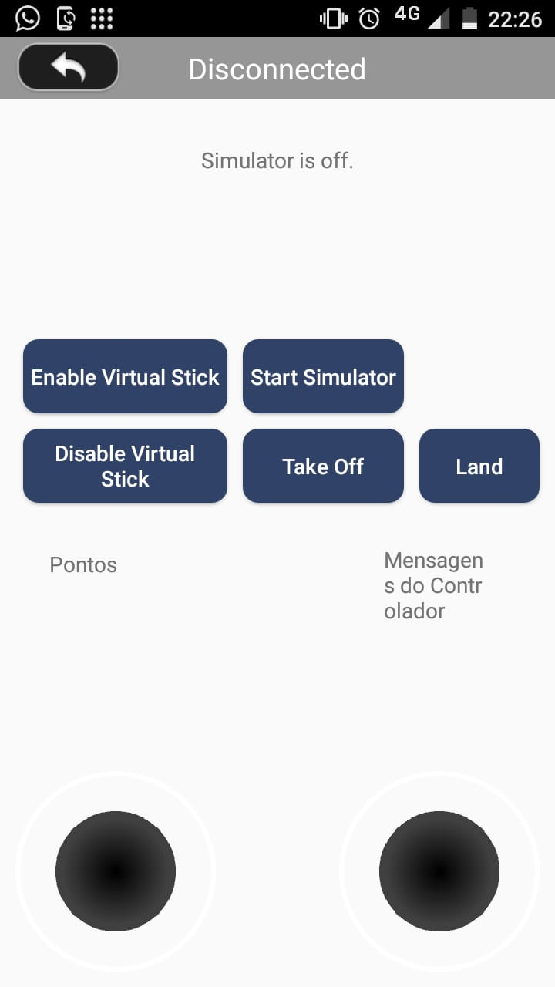
Yaw
Roll
Thrust
Pitch

Slide 11
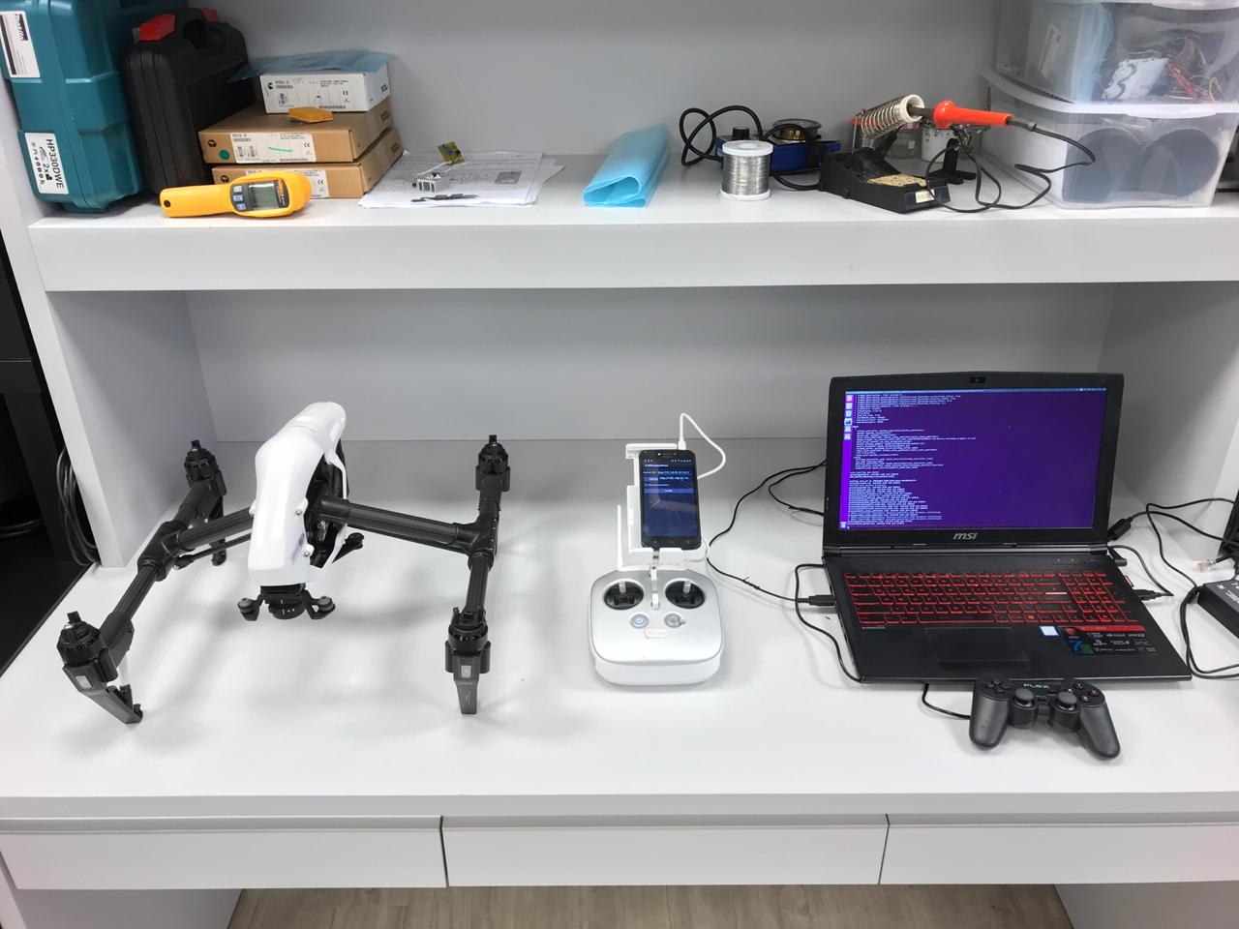
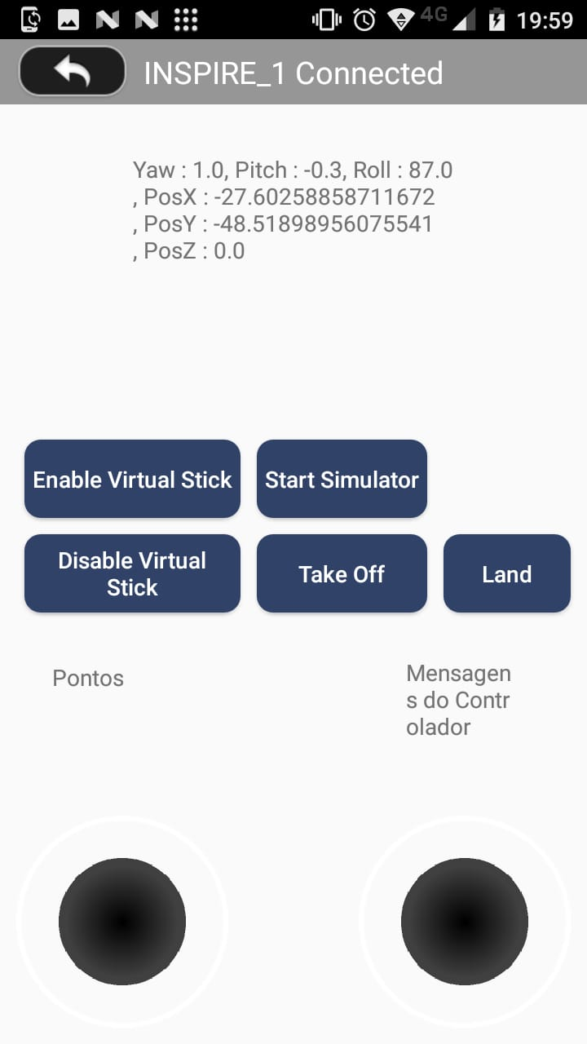

Slide 12
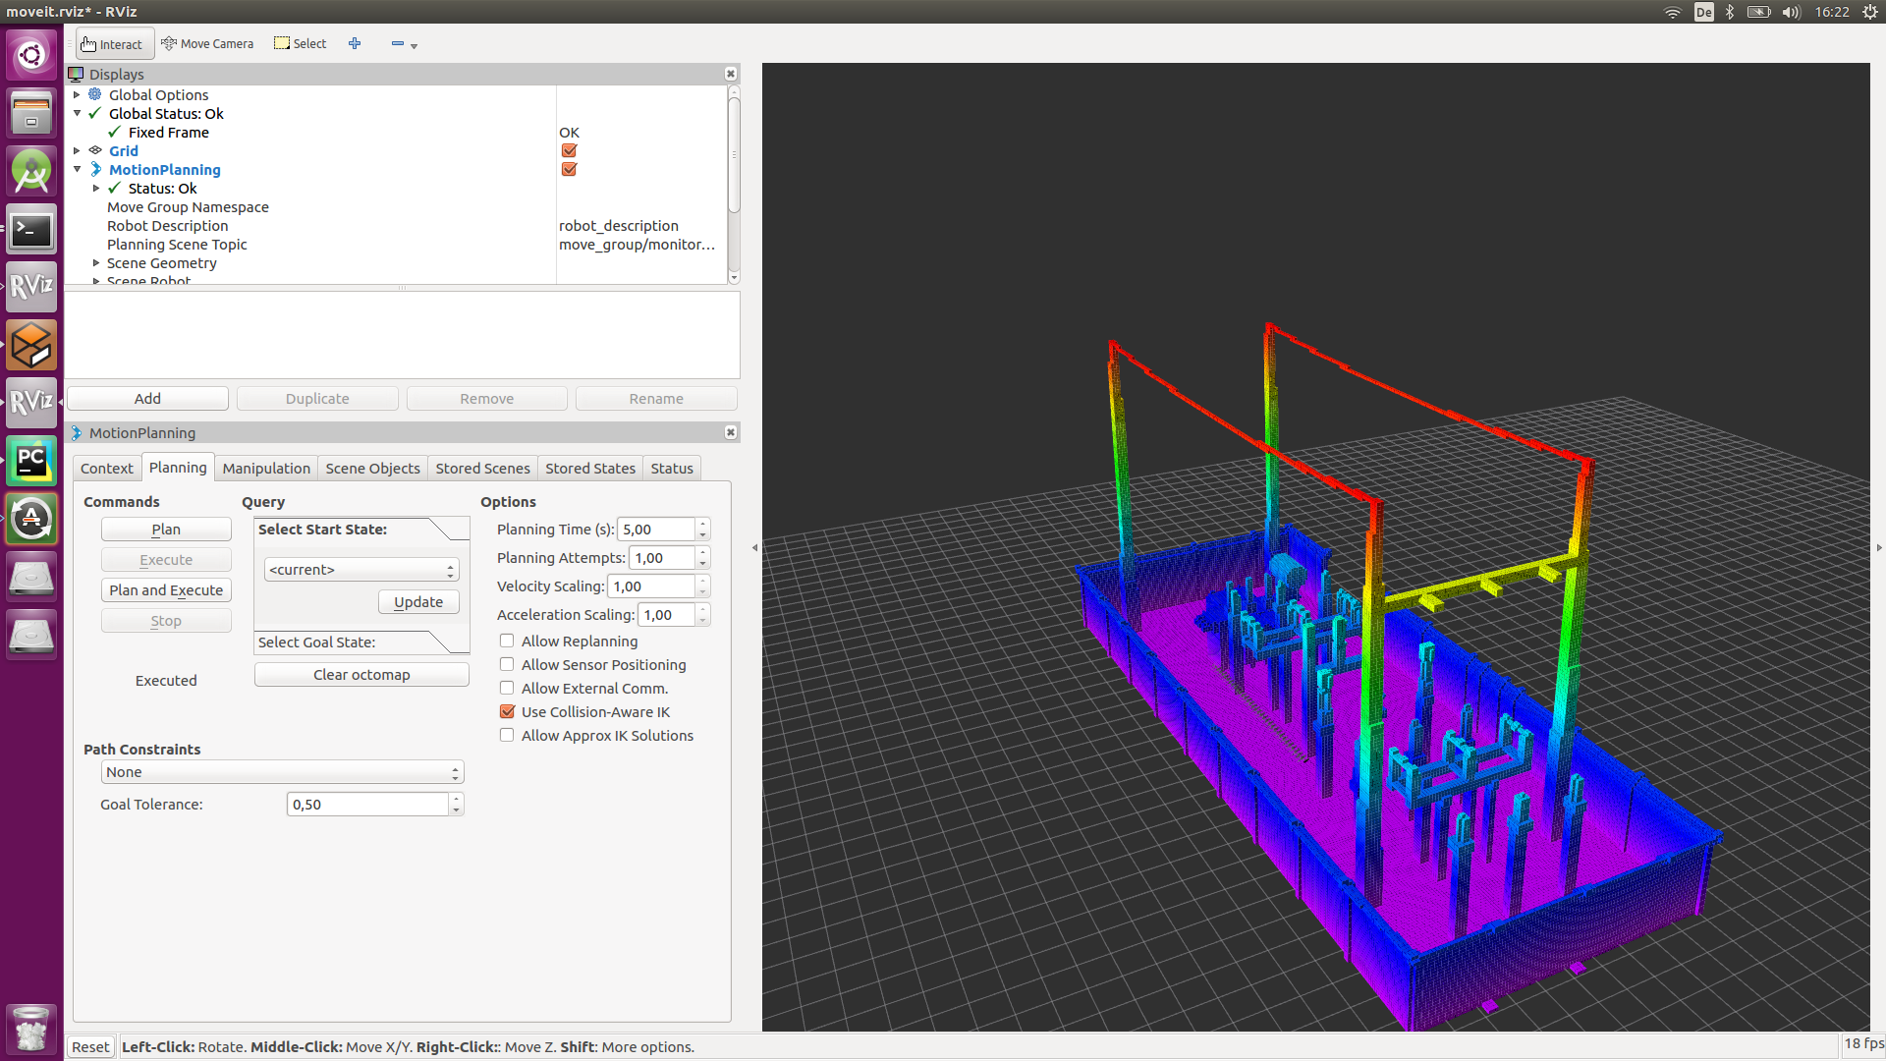
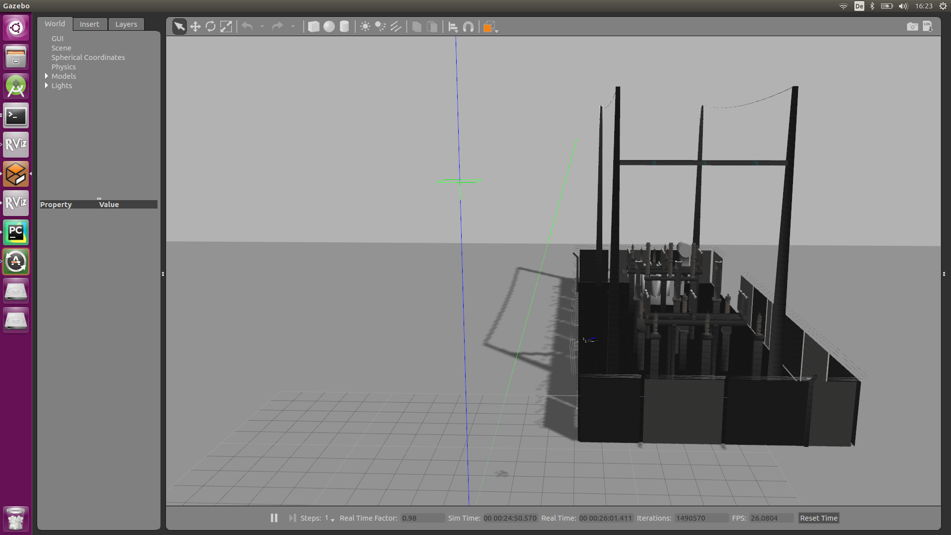

Slide 13
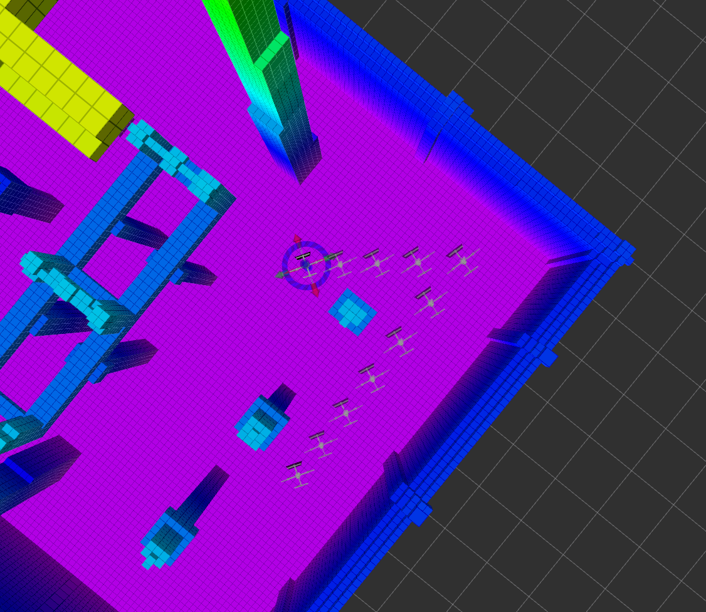
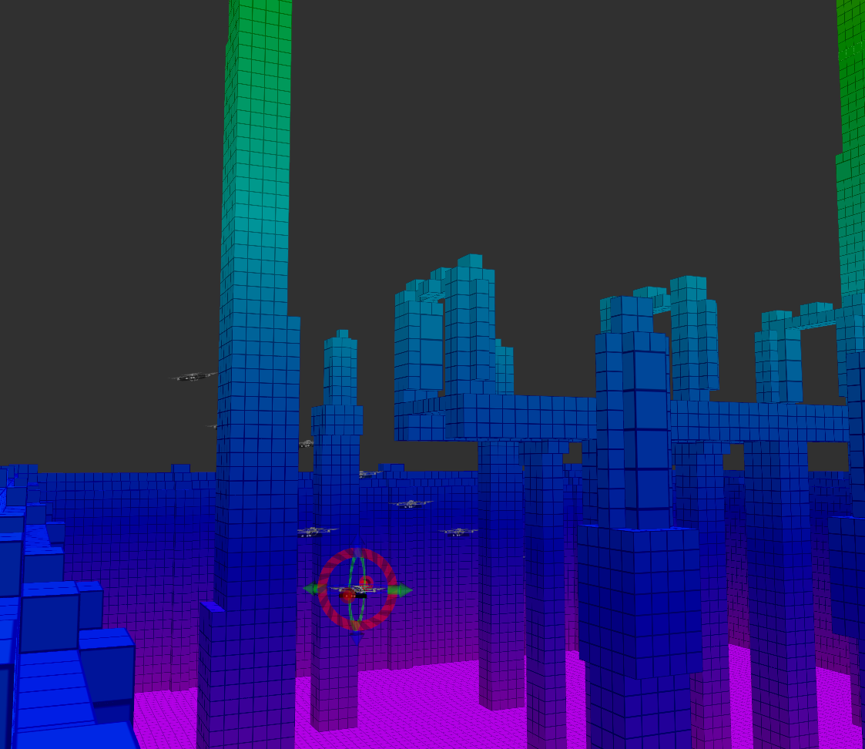

Slide 14
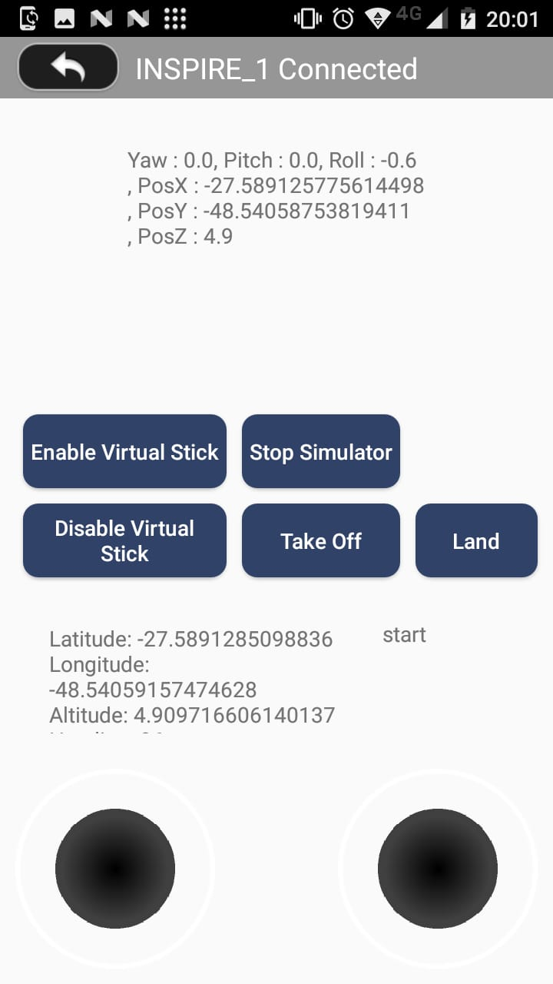
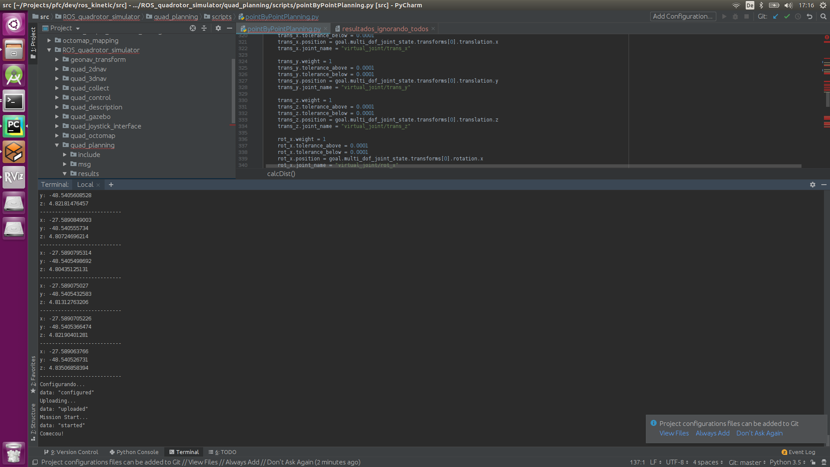

Slide 15
Sem rotas adaptativas
-27.5891285475 -48.540591562 triangle5 yellow 1 Starting point.
-27.5890637652 -48.5405267317 circle1 blue 2 A point..
-27.5889787869 -48.5405241637 circle1 blue 3 A point.
-27.5889377168 -48.5405268142 circle1 blue 4 A point.
-27.5888153161 -48.5405563245 circle1 blue 5 A point.
-27.5888256852 -48.5406222277 circle1 blue 6 A point.
-27.5888119607 -48.5406890478 circle1 blue 7 A point.
-27.588923083 -48.5406919469 circle1 blue 8 A point.
-27.5890005908 -48.5406967116 circle1 blue 9 A point.
-27.5892054268 -48.5406447217 cross5 red 10 End point.

Slide 16
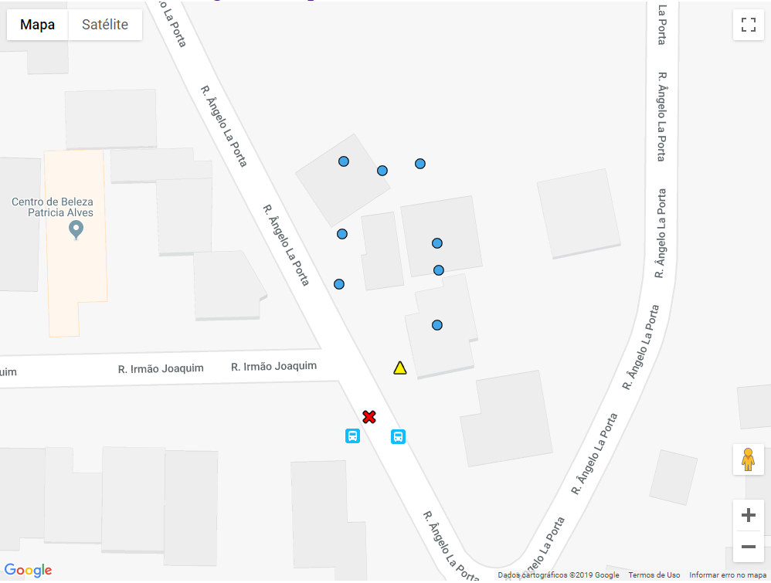

Slide 17
-27.5891285475 -48.540591562 triangle5 yellow 1 Starting point.
-27.5890637658 -48.5405267311 circle3 blue 2 A point..
-27.5889787869 -48.5405241634 circle3 blue 3 A point..
-27.5889936155 -48.5405705666 star3 green 4 A point..
-27.5889546266 -48.5405718932 star3 green 5 A point..
-27.5889377163 -48.5405268136 circle3 blue 6 A point..
-27.5888153177 -48.5405563248 circle3 blue 7 A point..
-27.5888256858 -48.5406222276 circle3 blue 8 A point..
-27.5888666623 -48.5406055765 star3 green 9 A point..
-27.5888119614 -48.5406890478 circle3 blue 10 A point..
-27.5889230831 -48.5406919471 circle3 blue 11 A point..
-27.5890005916 -48.5406967127 circle3 blue 12 A point..
-27.5889945709 -48.5406559848 star3 green 13 A point..
-27.5889345493 -48.5406480074 star3 green 14 A point..
-27.5892054254 -48.5406447209 cross5 red 15 End Point

Slide 18


Slide 19
http://www.copypastemap.com/map.php

Slide 20
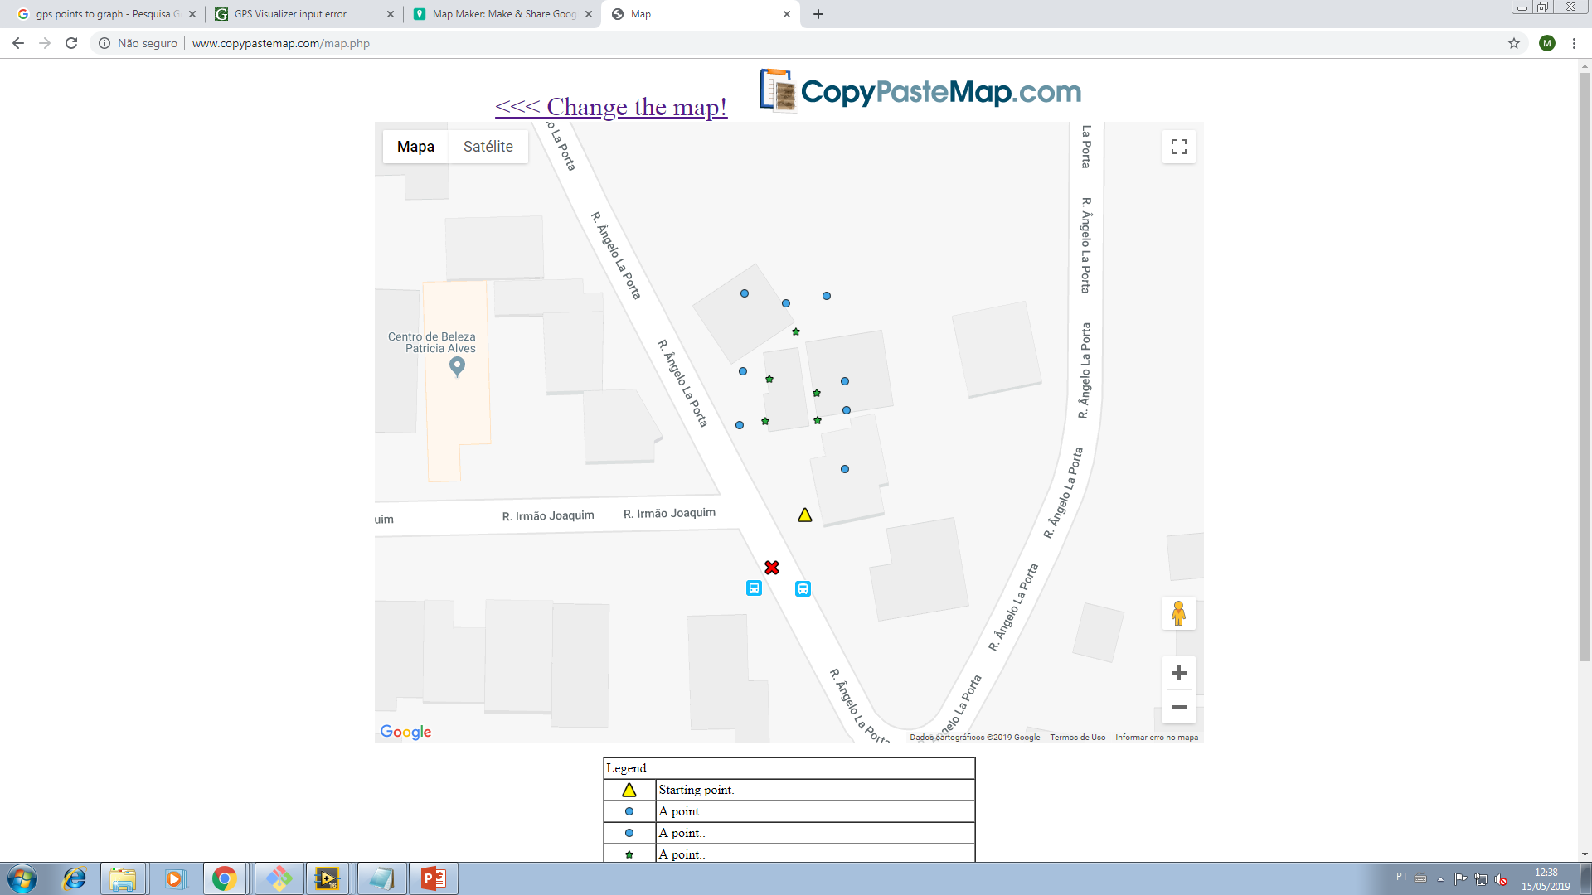
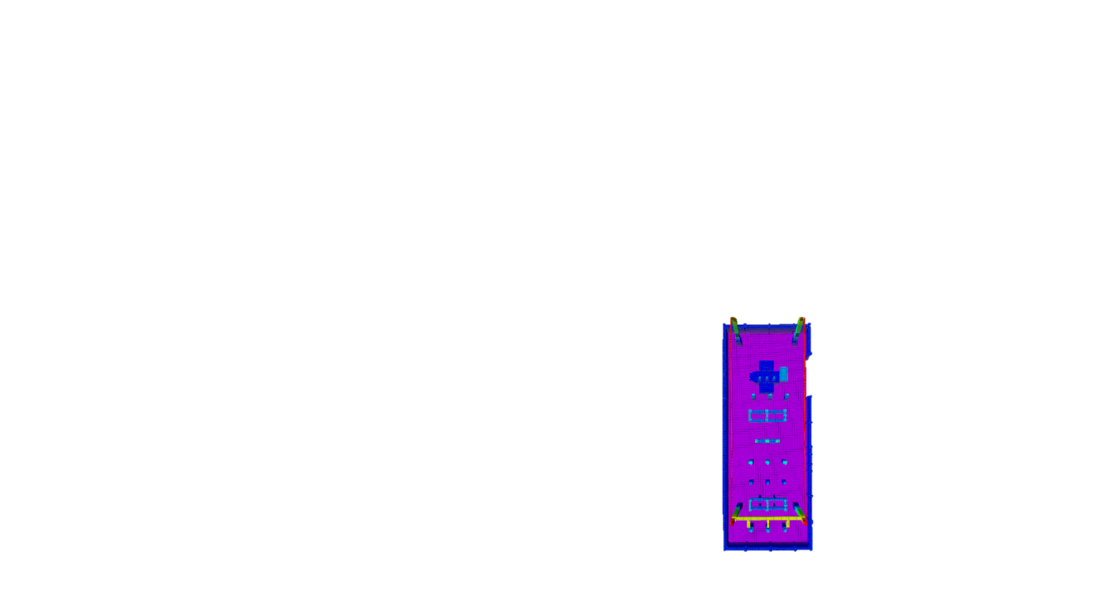

10
8
7
9
11
14
13
5
6
12
Ponto nível 1
4
3
Ponto nível 2
Ponto final
Ponto inicial
2
1
13

Slide 21
Início
Fase 0
Fase 1
Fase 2
Fase 3
Sim
Revisar?
Não
Fim

